Slide 1
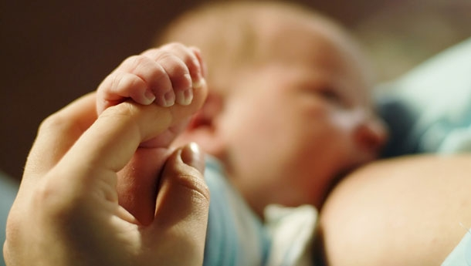
10 ÖNERİ & BEBEK DOSTU OLMAK

Slide 2
Dersin Amacı Nedir?
Tüm personele "Başarılı Emzirmede 10 Adım" çerçevesinde annelerin bebeklerini doğum sonrasında en erken zamanda emzirebilmeleri ve sadece anne sütü verebilmeleri için gerekli danışmanlık hizmetlerini sunabilecek şekilde bilgi, deneyim ve donanım kazandırmak, dolayısıyla, bu kuruluşun Bebek Dostu Hastane unvanı kazanmasını sağlamaktır.

Slide 3
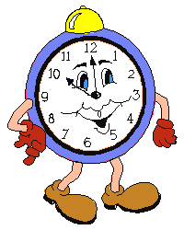
Oturum Hedefleri:
Başarılı Emzirme İçin 10 Adımla özetlenen sağlık uygulamalarını anlatabilmeli
10 Adımın önemini ve nedenlerini açıklayabilmeli
Bebek Dostu uygulamalarının ne anlama geldiğini açıklayabilmeli
Bebek Dostu Hastane ve değerlendirmesi sürecini tanımlayabilmeli
Bebek Dostu Hastane uygulamalarının mevcut programlara nasıl entegre edilebileceğini anlatabilmeli

Slide 4
ULUSAL DEĞERLENDİRME ANAHTARI
Başarılı Emzirmenin On Adımı tartışmaya kapalıdır. Hepsi birlikte, bebek dostu olmak için gereken minimum hastane ve doğum uygulamaları paketidir.

Slide 5
Başarılı Emzirmede 10 Adım
BAŞARILI EMZİRMENİN ON ADIMI
Temel Yönetim Uygulamaları
1.Kuruluşta anne sütü ve emzirme uygulamasının korunması, teşvik edilmesi ve desteklenmesi amacıyla bir emzirme politikası oluşturulur.
a) Anne Sütü Muadillerinin Pazarlanmasıyla ilgili Uluslararası Yasa ve Dünya Sağlık Asamblesi’nin ilgili kararları eksiksiz şekilde uygulanır.
b) Personel ve ebeveynlerle düzenli aralıklarla paylaşılan, yazılı bir bebek beslenme politikası oluşturulur.
c) Sürekli izleme ve veri yönetim sistemleri kurulur.
2. Personelin emzirme konusunda annelere destek olmak için gereken bilgi, yetkinlik ve becerilerle donatılması sağlanır.
Temel Klinik Uygulamalar
3. Hamile kadınlar ve aileleri emzirmenin önemi ve yönetimi konusunda bilgilendirilir.
4. Annelerin bebekle derhal ve kesintisiz şekilde ten teması kurmasının sağlanır ve doğumdan sonra en kısa zamanda emzirmeye başlamaları için annelere destek olunur.
5. Emzirmenin başlatılması ve sürdürülmesi ile sıkça karşılaşılan güçlüklerin yönetilmesi konusunda annelere destek sunulur.
6. Tıbbi bir zorunluluk olmadığı sürece, yenidoğanlara anne sütünden başka herhangi bir katı veya sıvı gıda verilmez.
7. Annelerin ve bebekleriyle bir arada tutulması ve bebeklerin günün 24 saati boyunca anneleriyle aynı odada kalması sağlanır.
8. Bebeğin acıktığı zaman verdiği işaretleri tanımaları ve bunlara yanıt vermeleri konusunda annelere destek olunur.
9. Biberon, biberon emziği ve boş emzik gibi aparatların kullanımı ve riskleri konusunda annelere danışmanlık hizmeti verilir.
10. Ebeveynlerin ve bebeklerin sürekli destek ve bakım hizmetlerine gereken zamanda erişim sağlamalarına yardımcı olmak amacıyla taburcu işlemleri eşgüdüm içerisinde yürütülür.

Slide 6
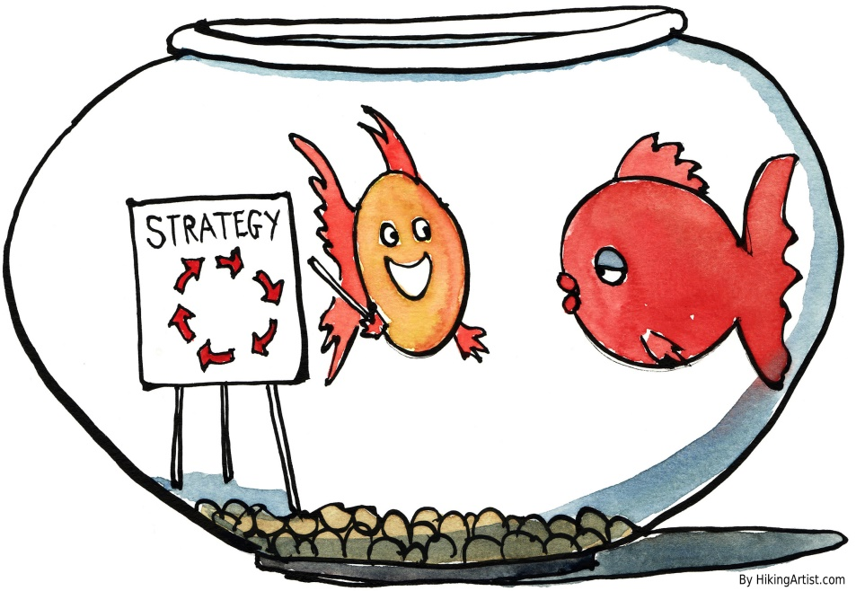
1. Adım: Politika…
Kuruluşta anne sütü ve emzirme uygulamasının korunması, teşvik edilmesi ve desteklenmesi amacıyla bir emzirme politikası oluşturulur.

Slide 7
Bu politika şunları içermelidir:
a) Anne Sütü Muadillerinin Pazarlanmasıyla ilgili Uluslararası Yasa ve Dünya Sağlık Asamblesi’nin ilgili kararları kurumda eksiksiz şekilde uygulanmalı
b) Personel ve ebeveynlerle düzenli aralıklarla paylaşılan, yazılı bir bebek beslenme politikası oluşturulmalı.
c) Kurum bünyesinde sürekli izleme ve veri yönetim sistemleri kurulmalı.

Slide 8
Hastanelerin görünür, yazılı bir politikalarının olması neden önemlidir?
Politika personel ve servisin günlük uygulamalarında ne yapmaları gerektiğini tanımlar. Ayrıca, ebeveynlerin almayı bekleyebilecekleri bakımı bilmelerine yardımcı olur.
BFHI gerekliliklerini karşılamak için, politika, anne sütü muadili mama, biberon, emzik ve promosyon malzemelerini yasaklaması yanı sıra, on adımın tamamını kapsamalıdır.
Politika, HIV prevalansının yüksek olduğu bölgelerde, emzirmeyen annelerle ilgili olarak, personel ve servislerin rutin uygulamalarında neler yapmaları gerektiğini açıkça tanımlamalıdır.

Slide 9
2. Adım: Eğitim…
Personelin emzirme konusunda annelere destek olmak için gereken bilgi, yetkinlik ve becerilerle donatılması sağlanması.

Slide 10
Kendi sağlık personelini eğitmek bir hastane için neden önemlidir?
Bilgili personel yönetim ile birlikte, gerekli değişiklikleri yapabilir, destekleyici olmayan uygulamaları ortadan kaldırır ve anne ve bebeklere emzirme konusunda yardımcı olan bebek dostu uygulamaları geliştirir.

Slide 11
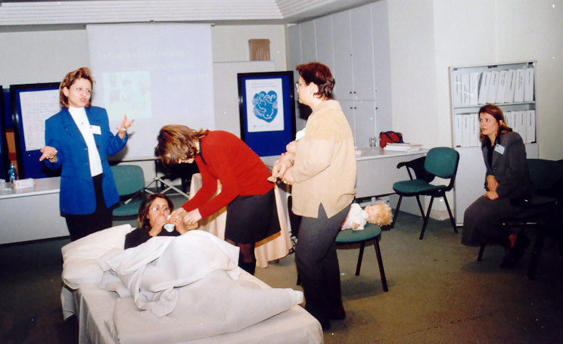
Eğitim içeriği ve süresi
Gebelerle, annelerle, yeni doğanlarla ve çocuklarla teması olan bütün sağlık personeli en az 17 saat teorik - 3 saat pratik olacak şekilde emzirme ve laktasyon yöntemi konusunda hizmetiçi eğitim almalıdır.

Slide 12
3. Adım: Gebe eğitimleri…
Hamile kadınların emzirmenin yararları ve yöntemleri konusunda bilgilendirilmesi

Slide 13
Bir hastane için hamile kadınlar ile konuşmak ne için önemlidir?
Hamile kadınlar bebek maması gibi ticari bir ürünü teşvik etmeyen doğru bilgiye ihtiyaç duyarlar.
Bu bilgiler kadına özel (kişiye özel) olmalıdır.
Eğer hamile kadınlar bilgiyi bilgili bir sağlık çalışanı ile tartışamazlarsa, yanlış bilgilere dayalı kararlar alabilirler.

Slide 14
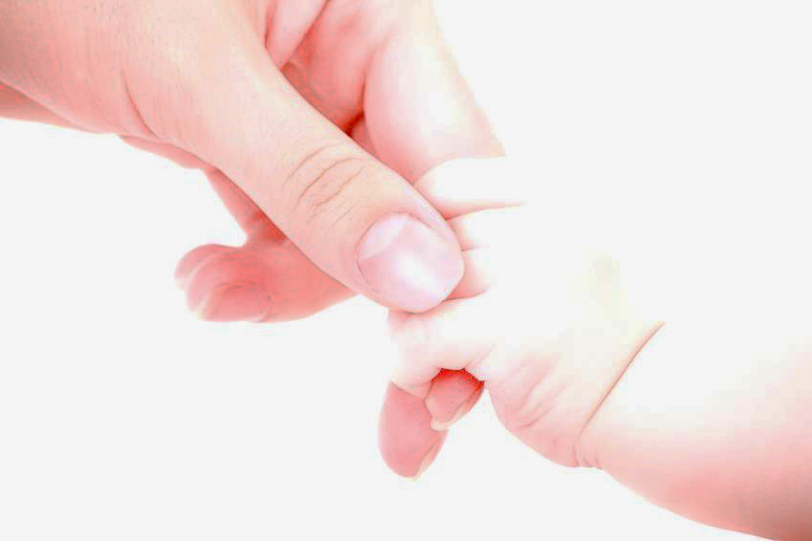
4. Adım: Erken Tensel Temas…
Annelerin bebekle derhal ve kesintisiz şekilde ten teması kurmasının sağlanır ve doğumdan sonra en kısa zamanda emzirmeye başlamaları için annelere destek olunur.

Slide 15
Neden anne ve bebeklerin erken temas etmesine yardımcı olmak önemlidir?
Ten tene temas şunlara yardımcı olur:
Bebeği sıcak tutmak, nefes ve vücut ısısını sabitlemek
Emzirmeyi başlatmak
Anne ve bebeğin birbirlerini tanıması
Bebek veya annenin doğumda acil tıbbi bakıma ihtiyacı varsa, ten teması bebek ve annenin durumunun stabil olduğu en kısa sürede başlayabilir.

Slide 16
5. Adım: Emzirmeye Yardım…
Emzirmenin başlatılması ve sürdürülmesi ile sıkça karşılaşılan güçlüklerin yönetilmesi konusunda annelere destek sunulur.

Slide 17
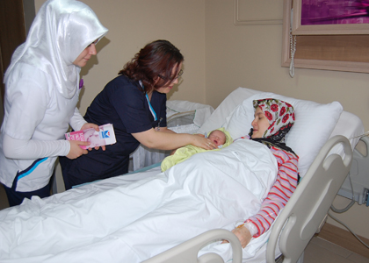
Bebeğini nasıl besleyeceğini anneye göstermek neden önemlidir?
Bazı anneler aile ve arkadaş ortamında az da olsa emzirme eylemini görmüş olabilirler. Onlara bazı ana noktaları göstermek emzirmenin iyi gitmesine yardımcı olabilir.

Slide 18
Eğer bebek emzirilmiyorsa, annenin beslenme hakkında ne öğrenmeye ihtiyacı vardır?
Annenin şunları bilmesi gerekir:
Hangi tür beslenme idamesinin onun durumunda kabul edilebilir, mümkün, uygulanabilir, ekonomik, sürdürülebilir ve güvenli olduğu
Anne sütünün yerine konacak besinlerin güvenli bir şekilde nasıl elde edileceği, hazırlanacağı ve verilebileceği

Slide 19
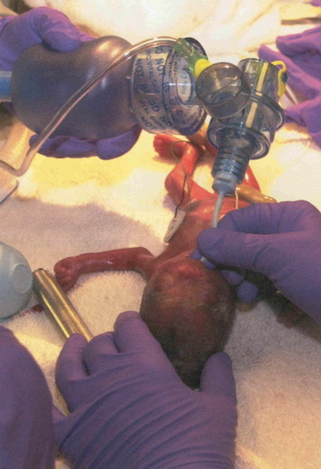
6. Adım: Sadece Anne Sütü…
Tıbbi bir zorunluluk olmadığı sürece, yenidoğanlara anne sütünden başka herhangi bir katı veya sıvı gıda verilmez.
Kabul edilebilir tıbbi nedenler
(metabolik hastalıklar,
ilaç kullanımı vs.)

Slide 20
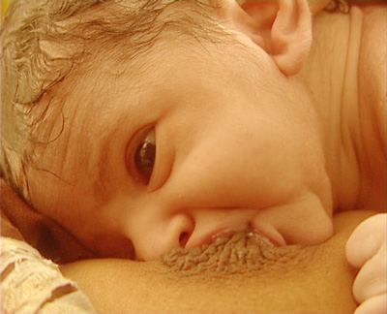
Yeni doğan bebeklere sadece anne sütü vermek neden önemlidir?
Anne sütü bebeği korumak için sistemini bir sıva gibi kaplar. Diğer sıvılar veya gıdalar bu korumayı alıp götürebilir. Yine diğer sıvılar ve gıdalar bebeği enfeksiyona maruz bırakabilir.

Slide 21
7. ve 8. Adım
Annelerin ve bebekleriyle bir arada tutulması ve bebeklerin günün 24 saati boyunca anneleriyle aynı odada kalması sağlanır.
Bebeğin acıktığı zaman verdiği işaretleri tanımaları ve bunlara yanıt vermeleri konusunda annelere destek olunur. Yani bebeğin her isteyişinde emzirilmeye teşvik edilmesi

Slide 22
Anneler ve bebekler için 24 saat bir arada olmak neden önemlidir?
Bebekle bir arada kalmak, bebeğin besleme ipuçlarını ve bakımının nasıl yapılacağını öğrenmek için annelere yardımcı olur.
Bebek acıktığında, annenin onu derhal emzirebilmesini sağlar. Bu hem bağlanmaya hem de emzirmeye yardım eder.
Anneler, emzirme konusunda kendilerine daha çok güvenirler.
Anneye, bebeğini saate bağlı beslemektense, ipuçlarına cevaben (isteğe bağlı beslenme) beslemeye yardım eder.
Beslenmek için ağlamak zorunda kalan bebekler, enerjiyi ağlamaya harcarlar ve iyice beslenemeden uykuya dalabilirler.

Slide 23
İsteğe Bağlı Emzirme
Annenin meme vermesi için bebeğin sinirlenip ağlamaya başlamasını beklemesi gerekmez. Anne, zamanla bebeğin acıktığını yaptığı hareketlerden, örneğin memeyi aramasından, anlayacaktır.
İsteğe bağlı emzirme yerine bazıları “sınırsız emzirme” ve “bebek tarafından belirlenen emzirme” terimlerini kullanırlar.

Slide 24
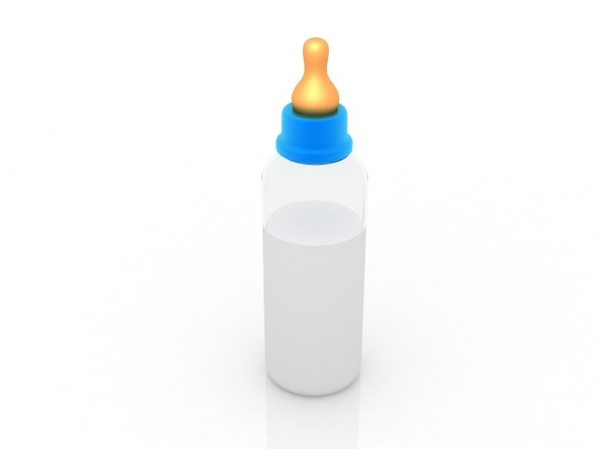
9. Adım: Biberon ve/veya emzik…
Biberon, biberon emziği ve boş emzik gibi aparatların kullanımı ve riskleri konusunda annelere danışmanlık hizmeti verilir.

Slide 25
Bebeğe biberon ve emzik vermekten kaçınmak neden önemlidir?
Biberon ve/veya emzik kullanımı şunlara yol açabilir:
Bebeğin emzirmeyi öğrenmesini engeller
Süt üretimini etkiler
Anneye (veya sağlık çalışanına) bebek bakımı için zorluk oluşturduğunu ve yardım gerektirdiğini gösterir

Slide 26
10. Adım: Anneye destek…
Ebeveynlerin ve bebeklerin sürekli destek ve bakım hizmetlerine gereken zamanda erişim sağlamalarına yardımcı olmak amacıyla taburcu işlemleri eşgüdüm içerisinde yürütülür.

Slide 27
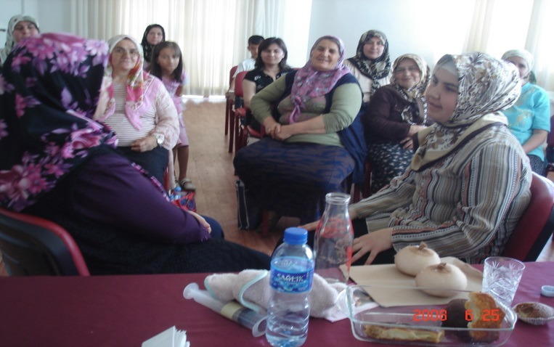
Anne taburcu olduktan sonra anne sütü ile besleme konusunda nereden yardım ve destek alabilir?
Emzirme ve bebek bakımı ile ilgili diğer konularda destek şuralardan gelebilir:
Aile ve arkadaşlar
Sağlık çalışanları
Organize destek grupları ve danışmanlar
Resmi olmayan ya da gönüllü destek grupları ve danışmanlar
Diğer sosyal hizmetler

Slide 28
Bebek Dostu Bir Sağlık Kuruluşu
Başarılı emzirmede 10 adım prensiplerini uygular,
Anne sütü muadilleri üreten ve dağıtan şirketlerden ücretsiz malzemeleri veya numuneleri ve hiçbir promosyon malzemesini kabul etmez,
Anne sütü almayan bebekler için en uygun beslenme ve bakımı sağlar.

Slide 29
Bu amaca ulaşmak için siz nasıl yardımcı olabilirsiniz?
Bu amaca ulaşmak için bizler:
Emzirmeyi, teşvik edin, destekleyin ve koruyun.
Anne sütü muadillerinin uygun şekilde ve gerektiğinde kullanılmasını sağlayın
Bebek beslenmesi konusunda yeterli bilgi sağlayın
Anne sütü muadillerinin reklamı ya da diğer tanıtım yöntemlerini yasaklayın.
Mama Kodu ihlallerini (ve /veya yerel kanunlarla ilgili ihlalleri) ilgili yetkililere raporlayın.

Slide 30
Mevcut Programlara BDH Uygulamalarını Entegre Etmek
BDH ölçülebilir uluslararası kriterlere ve standartlara sahiptir. Hastanede kalite ve akreditasyon sistemi mevcutsa, bu sistemin planlama ve izleme araçları BDH uygulamalarını değerlendirmede kullanılabilir.
BDH uygulamaları hastanede;
Doğum ve çocuk servislerinin sorumluluğunda,
Emzirme veya bebek/küçük çocuk beslenmesi komitesi veya kalite biriminin bir parçası olabilir.

Slide 31
Bebek Dostu Programlarına Entegrasyon
BDH uygulamalarının kalite komisyonunun sorumluluğunda olması;
BDH uygulaması için kaynak sağlamaya yardımcı olduğu gibi,
Anne sütü ile beslenmeyi destekleyici uygulamaların öneminin daha iyi anlaşılması ve benimsenmesi için de yardımcı olabilir.

Slide 32
Bebek Dostu Programlarına Entegrasyon
Doğum hizmetlerindeki personelin uzmanlığı genellikle annenin ve bebeğin bakımı ile ilgilidir. Kalite birimindeki personelin uzmanlığı bakım hizmetlerinin kalitesini geliştirmek ve ölçmek ile ilgilidir.
BDH aynı zamanda güvenli Annelik ve / veya Çocukluk Çağı Hastalıklarına Bütüncül Yaklaşım programları ile entegre edilebilir.
Notes:
Örneğin, kalite birimi, BFHI standartlarını varlığını ve standartların ve formların uygunluğunu bilmiyor olabilir. Doğum servis personeli, ilerlemeyi planlamakla, gelişme ve var olan düzenli prosedürlerin içine yerleştirmekle ilgili kalite biriminin KKD formunu kullanmaya nasıl yardımcı olabileceğini bilemez.
Her iki birimin uzmanlığında daha iyi bir hizmet sunulabilir, ancak tüm gruplar (servisler/birimler) diğer grupların uzmanlıklarını dikkate almaya ve birlikte çalışmaya ihtiyaç duyarlar.

Slide 33
Anne Dostu Doğum Uygulamaları…
Anne dostu doğum uygulamaları kadının kendini yetkin, kontrol altında, desteklenmiş hissetmesine yardımcı olur
Hangi travay ve doğum uygulamaları bu amaca ulaşmaya yardım eder?
Destekleyici uygulamalar şunları içerir:
Travay sırasında destek,
İnvazif girişimlerin sınırlanması,
Ağrı kesicilerin etkilerine dikkat etmek,
Hafif yiyecek ve sıvıların sunulması
Gereksiz sezaryen doğumdan kaçınmak ve
Erken anne ve bebek temasına olanak sağlamak

Slide 34
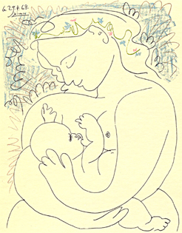
Bebek Dostu Girişimi
Kuruluşlar, BDH uygulamalarını yerleştirmek için çalışırken amaç sadece bir plaket veya ödül kazanmak değildir.
Hepsinden önemlisi, anneler ve bebeklere iyi uygulamalar yaparak daha geniş topluluğa yararı arttırmaktır.
Girişim, Emzirme dostu girişiminden daha çok Bebek Dostu girişimidir. Bu nedenle, bebek dostu girişimi uygulamalarının büyük bölümü, aynı zamanda emzirilmeyen bebekler ve annelerine de yarar sağlar.

Slide 35
TEŞEKKÜRLER

